Slide 1

Episodio 4
La piedra de la alegría

Slide 2
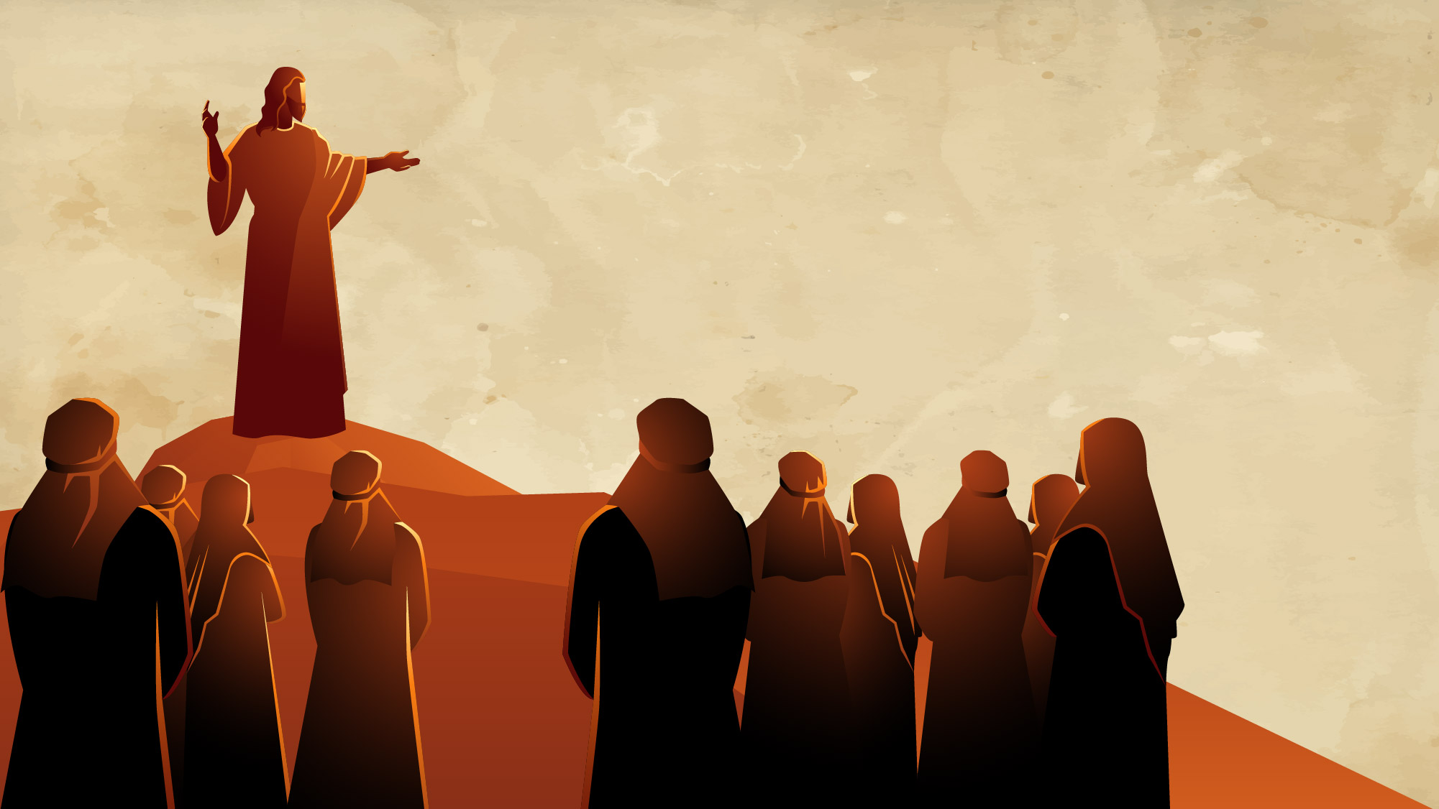
¿Cuál es la mayor promesa que Jesús hizo a sus discípulos?
“No se turbe vuestro corazón; creéis en Dios, creed también en mí. En la casa de mi Padre muchas moradas hay; si así no fuera, yo os lo hubiera dicho; voy, pues, a preparar lugar para vosotros. Y si me fuere y os preparare lugar, vendré otra vez, y os tomaré a mí mismo, para que donde yo estoy, vosotros también estéis.” Juan 14:1-3

Slide 3

Los discípulos estaban preocupados, porque Jesús acababa de hablar de la traición de los judas.
“Habiendo dicho Jesús esto, se conmovió en espíritu, y declaró y dijo: De cierto, de cierto os digo, que uno de vosotros me va a entregar.” Juan 13:21
“Hijitos, aún estaré con vosotros un poco. Me buscaréis; pero como dije a los judíos, así os digo ahora a vosotros: A donde yo voy, vosotros no podéis ir.” Juan 13:33

Slide 4






¿Hay una fecha fijada para este evento?
No se nos ha dicho la fecha en que Jesús regresará. Algunos, debido a este texto, preguntan: "¿Cómo no sabe el mismo Jesús el día que regresará? Y si él también es Dios, ¿no debería saberlo?"
“Pero del día y la hora nadie sabe, ni aun los ángeles de los cielos, sino sólo mi Padre.” Mateo 24:36
Eso no es difícil de explicar. Cuando Jesús pronunció estas palabras, estaba en la tierra viviendo como un hombre, así que dijo que ni el hijo lo sabe. Pero, por supuesto, hoy, habiendo recuperado todos sus atributos divinos, Él sabe y espera con ansias ese día.
¿CÓMO REGRESARÁ JESÚS A LA TIERRA?
“Entonces aparecerá la señal del Hijo del Hombre en el cielo; y entonces lamentarán todas las tribus de la tierra, y verán al Hijo del Hombre viniendo sobre las nubes del cielo, con poder y gran gloria.” Mateo 24:30
3

Slide 5
¿Cuántos podrán verlo y qué pasará con aquellos que creyeron y se prepararon para ese momento?
“He aquí que viene con las nubes, y todo ojo le verá, y los que le traspasaron; y todos los linajes de la tierra harán lamentación por él. Sí, amén”. Apocalipsis 1:7
¡Wow! ¡Que información interessante!
“Porque el Señor mismo con voz de mando, con voz de arcángel, y con trompeta de Dios, descenderá del cielo; y los muertos en Cristo resucitarán primero.”
1 Tesalonicenses 4:16

Slide 6





Conoce algunas características del regreso de Jesús
¡Será real y personal!
¡Vuelve en carne y hueso!
¡Va a ser muy visible!
¡No será un secreto para nadie!
Hechos 1:11, Lucas 24:36-43
Mateo 24:27
¡Vuelve con poder y gloria!
Cristo vuelve cuando menos lo esperas.
Mateo 24:30
Mateo 24:42-44
Vendrá coN Sus ángeles.
Vendrá com mucho ruido.
Mateo 24:31, Mateo 16:27
Salmo 50:3, 2 Pedro 3:10
Todos lo verán
Apocalipsis 1:7

Slide 7

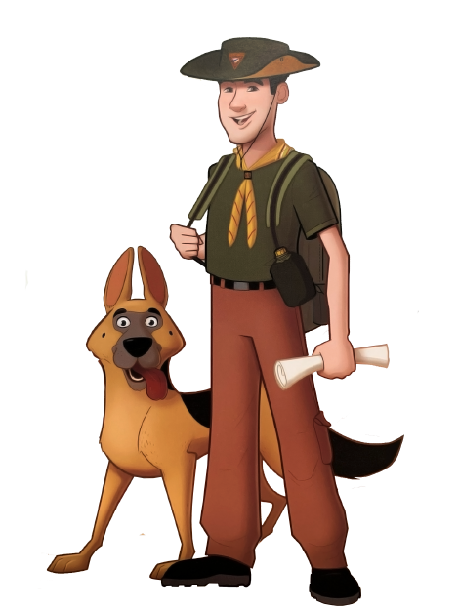
Algunas personas piensan que el regreso de Jesús será secreto, porque algunos textos como 2 Pedro 3:10 dicen que Él vendrá como ladrón. Pero como podemos ver en los otros textos que nos dan características del regreso de Jesús, está muy claro que será un gran acontecimiento, percibido por todos. Lo que la Biblia se refiere al decir que Él vendrá como ladrón, es que no sabemos cuándo atacará el ladrón, de la misma forma no sabemos exactamente cuándo regresará Jesús. Después de que el ladrón vino, naturalmente sabemos que estuvo allí. De la misma manera será el regreso de Jesús.

Slide 8
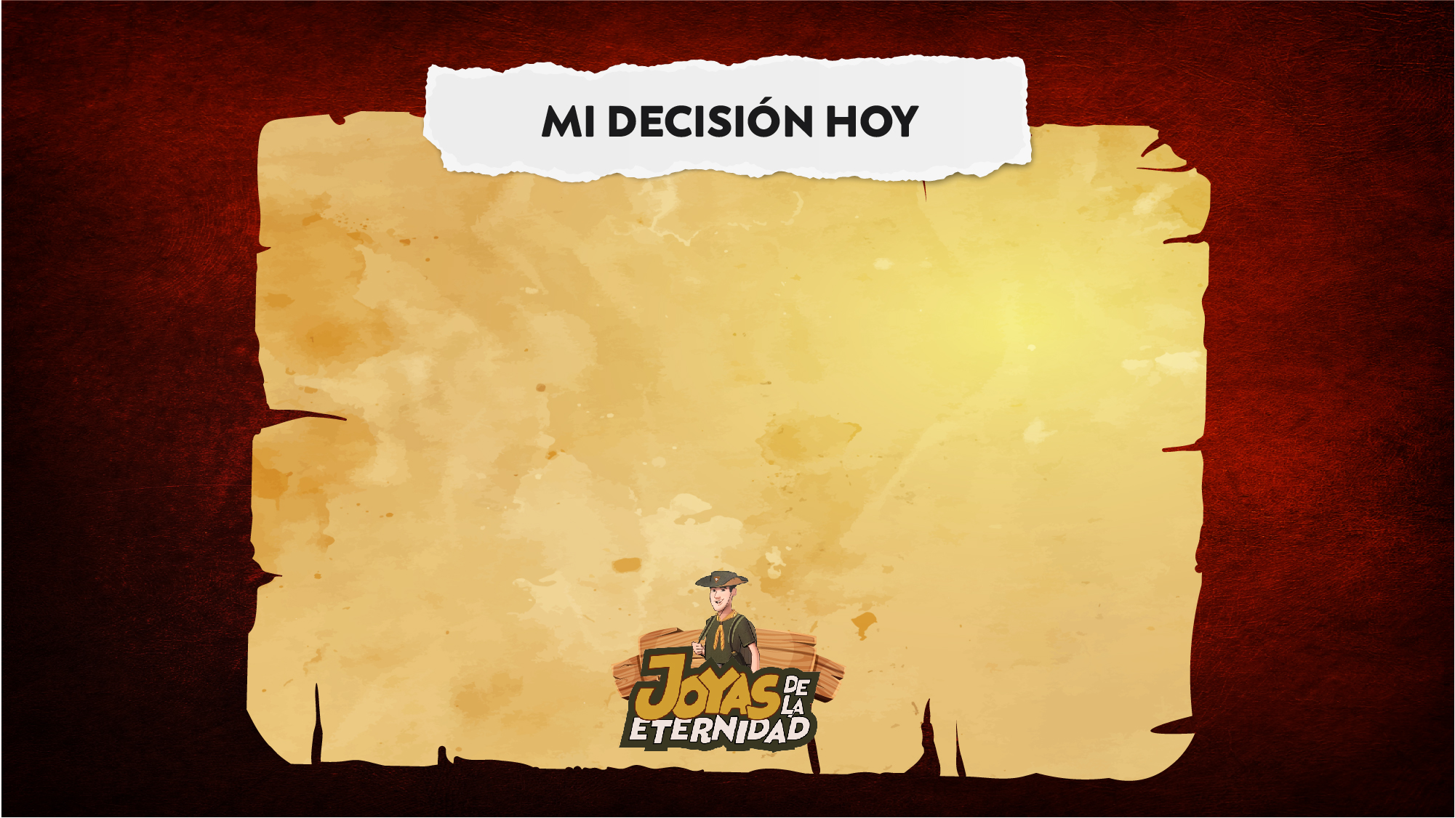
Creo que Jesús pronto regresará, que no sabemos el día ni la hora, pero cuando llegue el día, será un acontecimiento mundial donde cada ojo lo verá. Debo prepararme todos los días, viviendo la vida de acuerdo con la voluntad de Cristo, para estar preparado para encontrarme con Jesús en ese día de ensueño.
Creio que a Bíblia é Inspirada por Deus, aceitarei Ela como regra de fé da minha vida e tomarei tempo diário para ler a Sua mensagem.

